Slide 1
CHƯƠNG 2 NGÔN NGỮ ĐỊNH DẠNG HTML
Giảng viên: ThS. Tăng Thị Hà Phương
Email: tangthihaphuong@duytan.edu.vn
Phone: 093 551 5068

Slide 2
NỘI DUNG
Ngôn ngữ HTML
CSS

Slide 3
MỤC TIÊU
Cung cấp cho sinh viên kiến thức tổng quan về ứng dụng web
Sử dụng ngôn ngữ định dạng HTML xây dựng giao diện website
Sử dụng công cụ CSS để thiết kế trang web sinh động
Notes:
3

Slide 4
I. NGÔN NGỮ HTML
1. Giới thiệu:
HTML (Hyper Text Markup Language): là một ngôn ngữ định dạng siêu văn bản được thiết kế để tạo các trang web.
- HTML sử dụng thẻ đánh dấu để mô tả các trang web, gồm nhiều thẻ (tag), tên tag đặt trong dấu < >, thẻ HTML thông thường đi theo cặp như <b> và </ b>
HTML được ra đời vào năm 1990, người sáng tạo ra ngôn ngữ này là Tim Berners-Lee, cũng là cha đẻ của World Wide Web và là chủ tịch của W3C.
Một trang web dạng trang HTML là một tập tin văn bản ASCII nên có thể soạn thảo bằng bất kỳ một phần mềm nào như Notepad, Notepad++, Wordpad, Microsoft Word, Brackets, Adobe Dreamweaver, Visual Studio Code, ….

Slide 5
I. NGÔN NGỮ HTML
Dùng trình soạn thảo văn bản (lưu file với định dạng .html)
Notepad++
Brackets
Adobe Dreamweaver
Visual Studio Code
Sublime Text
Yêu cầu: sinh viên tìm hiểm HTML5, nêu sự khác biệt giữa phiên bản HTML với những phiên bản cũ hơn

Slide 6
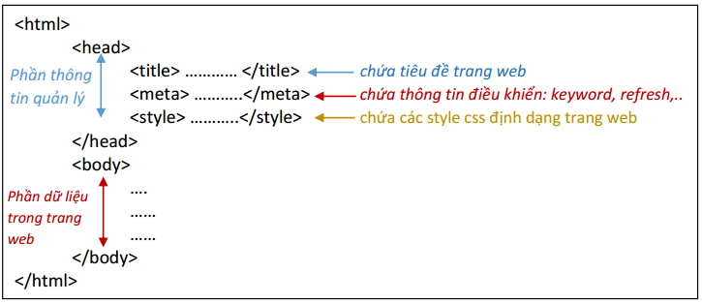
2. Cấu trúc 1 trang web:

Slide 7
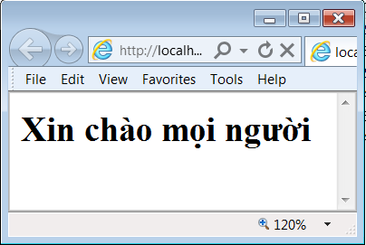
Ví dụ
<html>
<head>
<meta charset="UTF-8">
<meta http-equiv="X-UA-Compatible" content="IE=edge">
<title> Document</title>
</head>
<body>
<h1>Xin chào mọi người</h1>
</body>
</html>

Slide 8
I. NGÔN NGỮ HTML
3. Một số tag(thẻ) thường dùng:
* Thẻ ghi chú
Dùng để ghi chú thông tin lên văn bản HTML. Không hiển thị nội dung lên web
Cú pháp
<!--Nội dung chú thích-->.
* Thẻ <!DOCTYPE>
Thẻ này dùng để ghi thông tin về version HTML áp dụng trong tài liệu web.
Thường đây là dòng đầu tiên trong file HTML.
Ví dụ: <!DOCTYPE HTML PUBLIC "-//W3C//DTD HTML 4.0 Transitional//EN">

Slide 9
3. Một số tag(thẻ) thường dùng:
* Thẻ <meta>
- Thẻ <meta> dùng để cung cấp thêm "thông tin về trang web" cho trình duyệt và các công cụ tìm kiếm
- Thẻ <meta> phải được đặt bên trong phần tử <head>
- Thẻ <meta> có bốn thuộc tính cơ bản.
charset | Xác định kiểu mã hóa ký tự của trang web
Name | Xác định "tên của một loại thông tin" mà bạn muốn cung cấp thêm cho trang web. (Author, description, generator, keywords, viewport)
http-equiv | Xác định việc tải lại trang
Content | Xác định nội dung của loại thông tin mà bạn muốn cung cấp cho trình duyệt và các công cụ tìm kiếm
<meta name="keywords" content=“Đại học Duy Tân">

Slide 10
3. Một số tag(thẻ) thường dùng:
* Thẻ tiêu đề
Định dạng tiêu đề của đoạn, trang, một khối văn bản
Định dạng cách hiển thị dữ liệu theo các kiểu chữ khác nhau
Cấu trúc của thẻ tiêu đề như sau:
<h1>Tiêu đề lớn nhất</h1>
<h2>Tiêu đề lớn thứ hai</h2>
<h3>Tiêu đề thứ 3</h3>
<h4>Tiêu đề thứ 4</h4>
<h5>Tiêu đề thứ 5</h5>
<h6>Tiêu đề nhỏ nhất</h6>

Slide 11
3. Một số tag(thẻ) thường dùng:
* Thẻ xuống dòng
Thực hiện xuống dòng cho một đoạn văn bản.
Có các thẻ xuống dòng như <p> ,<br>
Thẻ <p> thực hiện xuống dòng khi phân đoạn
Thẻ <br> thực hiện xuống dòng thông thường
* Đường kẻ ngang
<hr>: chèn một đường thẳng trong trang html

Slide 12
3. Một số tag(thẻ) thường dùng:
* Các thẻ định dạng
Thẻ in đậm
<b>Chữ đậm</b>
<strong>Dòng này đậm</strong>
Thẻ in nghiêng
<i>Chữ nghiêng</i>.
<em>Dòng này nghiêng</em>
Thẻ gạch ngang
<u>Chữ gạch chân</u>
<s>Chữ gạch giữa</s>.
<strike>Dòng này gạch giữa</strike>
Thẻ kiểu đánh máy
<tt>Chữ đánh máy</tt>
<samp>Chữ đánh máy</samp>
Thẻ chỉ số trên
<sup>y</sup> ----> x^{y}
Thẻ chỉ số dưới
<sub>2</sub> ----> x₂

Slide 13
3. Một số tag(thẻ) thường dùng:
* Kiểu danh sách
Sử dụng thẻ <ul>...</ul>: cho một danh sách các mục với những ký hiệu được đánh dấu phía trước.
Thẻ <li> chỉ ra từng mục cho một danh sách.
Ví dụ:
<ul>
<li>Ngô Thị An.</li>
<li>Lê Xuân Châu.</li>
<li>Vũ Đức Chiến.</li>
<li>Nguyễn Đức Đại.</li>
</ul>

Slide 14
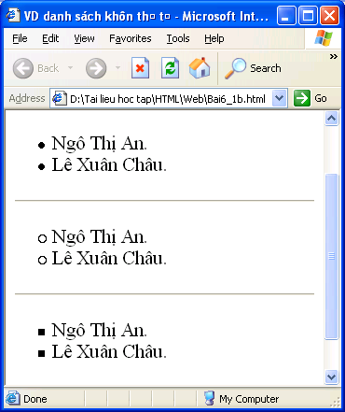
3. Một số tag(thẻ) thường dùng:
Định dạng cho danh sách
Thuộc tính | Mô tả
Type = disk | • Dấu hình tròn đậm
Type = square | ▪Dấu hình vuông
Type = circle | ° Dấu hình tròn mờ

Slide 15
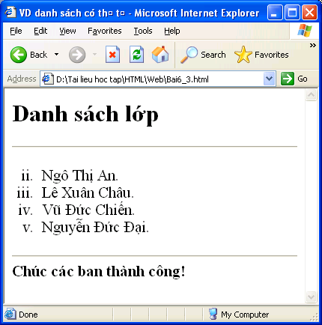
3. Một số tag(thẻ) thường dùng:
* Danh sách có thứ tự
Là danh sách được Web browser đánh thứ tự từ 1 cho đến kết thúc danh sách.
Dùng tag <ol>...</ol>
<ol start=“N” type = “*”>...</ol>:
N là chỉ định số bắt đầu.
‘*’ có thể là: a, A, i. I.
Ví dụ
<ol start="2" type="i">
<li>Ngô Thị An.</li>
<li>Lê Xuân Châu.</li>
<li>Vũ Đức Chiến.</li>
<li>Nguyễn Đức Đại.</li>
</ol>

Slide 16
3. Một số tag(thẻ) thường dùng:
* Thẻ Hình ảnh
<img src=“địa chỉ ảnh” alt=“chú thích cho ảnh” height=“cao” width=“rộng” align=“căn chỉnh ảnh” />
Các thuộc tính:
src=“địa chỉ ảnh”: Nếu chèn ảnh trong cùng web site thì nên sử dụng đường dẫn tương đối.
alt=“chú thích cho ảnh”: sẽ được hiển thị khi trình duyệt không hiện ảnh hoặc ảnh lỗi hoặc khi di chuyển chuột lên ảnh
width=“rộng”, height=“cao”: độ rộng và độ cao của ảnh:
n: (n là số) Quy định độ rộng, cao là n pixels
n%: Quy định độ rộng, cao là n% độ rộng, cao của đối tượng chứa ảnh.
border=“n”: n là số: kích thước đường viền ảnh. =0: ảnh không có đường viền
align=“căn chỉnh ảnh”: left, right, middle, top, texttop,…

Slide 17
3. Một số tag(thẻ) thường dùng:
* Thẻ Liên kết
Là đối tượng để chuyển hướng từ trang này sang trang khác hoặc đến vị trí nào đó trong trang
<a href=“URL" title=“Tiêu đề">Nội dung hiển thị</a>
URL: địa chỉ sẽ chuyển tới khi kích
Có hai loại URL với tên gọi tương đối và tuyệt đối
Thẻ liên kết đến địa chỉ mail
Để người đọc có thể gửi Email cho tác giả, ta chỉ cần thêm liên kết siêu văn bản, trong đó có sử dụng từ khoá “mailto:”.
Ví dụ: <a href = “mailto: địa chỉ email” > Nội dung </a>

Slide 18
3. Một số tag(thẻ) thường dùng:
* Font chữ
Dùng để định dạng kiểu chữ, cỡ chữ…
<font face=“Tên font” color=“màu” size=“Cỡ chữ” >
Cỡ chữ có giá trị từ 1 đến 7, mặc định là 3
Ví dụ:
<font face="tahoma" color="#000" size="3">Nội dung</font>

Slide 19
3. Một số tag(thẻ) thường dùng:
* Phân chia khu vực
<div>nội dung hiển thị</div>
<span>nội dung</span>
* Canh lề văn bản
<div align="center/left/right/justify"> nội dung </div>

Slide 20
3. Một số tag(thẻ) thường dùng:
*Chữ động
Tạo dòng chữ chạy trên màn hình
<marquee width=“n” hight=“m” scrolldelay=“k” scrollamount=“i”
behavior=“alternate|slide|scroll” direction= “right|left|up|down”
bgcolor= “#xxyyzz” loop=“j”>
Chữ cần chạy/Ảnh cần chạy/…
</marquee>

Slide 21
3. Một số tag(thẻ) thường dùng:
* Nhạc nền
Thẻ <bgsound> định nhạc nền cho trang tài liệu.
Cú pháp: <bgsound src=“url” loop=“n”>
url: chỉ định tệp tin nhạc có định dạng wav, au, midi.
n: số lần lặp lại bài hát, n=-1 sẽ lặp cho đến đóng trang web.
Chú ý: tag <bgSound> được đặt sau phần <Head>....</Head> và trước tag <body>. Hoặc trong <Head>....</Head>. Hoặc đầu tiên trong <body>.
<html>
<head>
<title>Background Sound</title>
<BGSOUND SRC="media/wmpaud7.wav" LOOP=-1>
</head>
<body> Enjoy my sound. </body>
</html>

Slide 22
3. Một số tag(thẻ) thường dùng:
* Video
Ta có thể nhúng file video (*.avi, *.mpg, *.wmv) vào tài liệu html, ta thêm thuộc tính dynscr=“filename” vào trong tag <img>
Cú pháp
<img dynsrc=“*.avi” | ”*.mpg” width=n height=m start=fileopen | mouseover loop=infinite|-1|n align=left | right>
Ví dụ: <img dynsrc="video/Introx.avi" loop=-1 align=left>

Slide 23
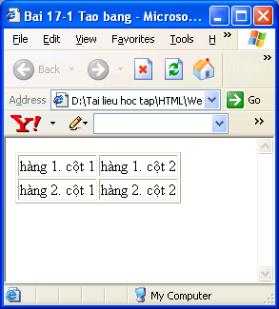
3. Một số tag(thẻ) thường dùng:
* Tạo bảng
Dùng để định dạng hiển thị dữ liệu cần phân tách rõ ràng
Chia thành nhiều phần để tăng tính minh bạch
Ví dụ:
<table border="1">
<tr>
<td> Hàng 1, cột 1 </td>
<td> Hàng 1, cột 2 </td>
</tr>
<tr>
<td> Hàng 2, cột 1 </td>
<td> Hàng 2, cột 2 </td>
</tr>
</table>

Slide 24
3. Một số tag(thẻ) thường dùng:
* Tạo bảng
Các thuộc tính
border = n: tạo viền xung quanh bảng.
cellpadding = N: cho biết có bao nhiêu khoảng trắng giữa khối bên trong phần tử và vách ngăn.
cellspacing = M: Cho biết độ rộng của những đường bên trong bảng để chia các phần tử.
width = n | n%, height = m | m% : định trước kích thước rộng/cao cho bảng.
align = left | right: Cho phép bảng dóng lề trái hoặc phải.
…

Slide 25
3. Một số tag(thẻ) thường dùng:
* Đối tượng form
Form là đối tượng cơ bản cho phép bạn nhận thông tin hay phản hồi từ người dùng.
Tạo Form:
<form Method = <phương thức> Action = “URL”>
<input> yêu cầu thông tin bằng một trong nhiều cách khác nhau
</form>
<Phương thức>: nhận giá trị trị Post hoặc Get

Slide 26
3. Một số tag(thẻ) thường dùng:
* Các đối tượng trên form
TextArea
Cú pháp
<TextArea Name = “name” Rows = “number” Cols = “number” Wrap = <value>>
Text…..
< /TextArea>
Cho phép người dùng nhập nhiều dòng văn bản vào Form với số dòng và số cột cần hiển thị.
Text: Hướng dẫn người sử dụng nhập dữ liệu.
Value: OFF (giá trị mặc định) nếu không dùng Wrap.

Slide 27
3. Một số tag(thẻ) thường dùng:
* Các đối tượng trên form
Text Box
Cú pháp
<Input Type = “Text” Name = “Text_name” Size = “number” MaxLength= “number”>
Cho phép người dùng nhập một đoạn văn bản có chiều dài Size và chiều dài tối đa cho đoạn văn bản là MaxLength (Size < MaxLength)

Slide 28
3. Một số tag(thẻ) thường dùng:
* Các đối tượng trên form
Password
Cú pháp
<Input Type = Password Name = “name” Size = “number” MaxLength= “number”>
Khi nhập dữ liệu vào thì các ký tự được dấu đi và thay vào đó là những ký tự “*” hay “x” tuỳ thuộc vào trình duyệt.

Slide 29
3. Một số tag(thẻ) thường dùng:
* Các đối tượng trên form
Check Box
Cú pháp
<Input Type = “CheckBox” Name = “name” Value = “giá trị”> String
Tuỳ chọn này được dùng khi có nhiều giá trị cho một tuỳ chọn.
Muốn xác định trạng thái mặc định của checkBox là đánh dấu hoặc không đánh dấu thì thêm một trong hai giá trị: Checked hoặc UnChecked
String: Là xâu thông báo lựa chọn.

Slide 30
3. Một số tag(thẻ) thường dùng:
* Các đối tượng trên form
Radio Button
Cú pháp
<Input Type = “Radio” Name = “name” Value = “giá trị”> String
Cho phép người dùng lựa chọn trong các tuỳ chọn được định trước.
Thuộc tính Name phải giống nhau và thuộc tính Value phải khác nhau

Slide 31
3. Một số tag(thẻ) thường dùng:
* Các đối tượng trên form
Hidden
Cú pháp
<Input Type = “Hidden” Name = “name” Value = “giá trị”>
Được thiết kế để truyền (ngầm) giá trị đến Web Server và Script. Giá trị truyền thường là một từ khoá, giá trị kiểm tra hay một chuỗi bất kỳ

Slide 32
3. Một số tag(thẻ) thường dùng:
* Các đối tượng trên form
Submit Button
Cú pháp
<Input Type = “Submit” Value = “String”>
Dùng để chuyển dữ liệu trên Form mà người sử dụng đã nhập sang một trang mới.
String: Là dòng chữ ghi trên nút, nếu không có Value thì mặt định là Submit ghi trên nút

Slide 33
3. Một số tag(thẻ) thường dùng:
* Các đối tượng trên form
Reset Button
Cú pháp
<Input Type = “Reset” Value = “String”>
Dùng để xoá dữ liệu trên Form mà người sử dụng đã nhập, khởi động lại cho các phần tử trên Form.
String: Là dòng chữ ghi trên nút, nếu không có Value thì mặt định là Reset ghi trên nút

Slide 34
3. Một số tag(thẻ) thường dùng:
* Các đối tượng trên form
ComboBox và ListBox
Cú pháp
< Select Name = “name” Size = <giá trị> Multiple >
<Option Selected Value = “gia trị 1”> String
<Option Value = “gia trị 2”> String
<Option Value = “gia trị 3”> String
………….
</Select>
<Option>: Định nghĩa một phần tử trong danh sách.
Multiple: Cho phép người dùng chọn cùng một lúc nhiều giá trị.

Slide 35
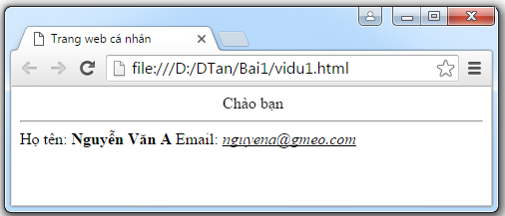
Ví dụ:
<html>
<head>
<title>Trang web cá nhân</title>
</head>
<body>
<marquee> Chào bạn </marquee>
<hr>
Họ tên: <b> Nguyễn Văn A </b>
Email: <i><u> nguyena@gmeo.com </u></i>
</body>
</html>

Slide 36
II. CSS (CASCADING STYLE SHEET)
Giới thiệu:
- CSS là 1 kỹ thuật dùng để định nghĩa cách thể hiện của các đối tượng trong trang web, tạo tính thẩm mỹ.
- CSS còn có những lợi điểm khác (tiện ích):
* Định dạng trang web rất nhanh nhờ các style định dạng các tag, các style dạng class.
* Giúp cho website có một sự nhất quán về cách trình bày các trang web.
* Việc hiệu chỉnh trên CSS sẽ tự động cập nhật trên tất cả các nơi có dùng CSS.

Slide 37
2. Cú pháp:
tenstyle {
property1: value;
property2:value;
…….
property:value;
}
Ví dụ: p{ color: Red; font-size:16px; font-weight:Bold; }

Slide 38
3. Các kiểu style
- Định dạng cho 1 tag
h1{ Color: Red }
- Định dạng cho 1 đối tượng cụ thể có tên (id)
#quangcao {
text-align: center;
background-color: #999933;
}
- Định dạng cho nhóm đối tượng (class):
.baiviet {
background-color: #CCCC99;
}
- Định dạng cho 1 tag bên trong 1 đối tượng có tên:
Vd: định dạng cho tag img trong đối tượng tên là quangcao
#quangcao img { width: 200px;}

Slide 39
4. Ghi chú:
* Sử dụng /* ghi chú */
Ví dụ
SelectorName {
property1: value1; /*ghi chú 1 */
property2: value; /*ghi chú 2*/
….
}

Slide 40

5. Vị trí đặt CSS
Có 3 cách
- Inline Style Sheet (Nhúng CSS vào tag HTML)
- Internal Style Sheet (Nhúng CSS vào trang web)
- Linking Style Sheet (Liên kết CSS với trang web)

Slide 41
5. Vị trí đặt CSS
a. Inline Style Sheet : (CSS cục bộ)
- Định nghĩa Style trong từng thẻ HTML
Cú pháp:
<tag style = “property1:value1; …. PropertyN:valueN;”> ….. </tag>
-Chỉ ảnh hưởng trong phạm vi của thẻ
- Ví dụ:
<h1 style=“color:yellow”> Đây là màu vàng </h1>

Slide 42
5. Vị trí đặt CSS
b. Internal Style Sheet : (CSS nội tuyến)
- Định nghĩa <style> nhúng trong thẻ <head> của trang Html
- Có khả năng ảnh hưởng trong phạm vi của trang Html
<head>
<style type=“text/css”>
SelectorName { các thuộc tính….}
</style>
</head>
HTML
head
CSS
body

Slide 43
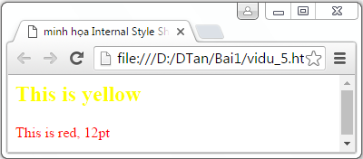
5. Vị trí đặt CSS
ví dụ:
<head>
<style type="text/css">
p {
color: red;
font-size:12pt;
}
h2 {color:yellow;}
</style>
</head>
<body>
<h2>This is yellow </h2>
<p> This is red, 12pt </p>
</body>

Slide 44
5. Vị trí đặt CSS
c. Linking Style Sheet ( External Style Sheet)
Là một bảng kiểu được lưu trữ thành một file bên ngoài và được liên kết với trang HTML, Có phần mở rộng *.css
Có khả năng ảnh hưởng trong phạm vi nhiều trang html
Cú pháp:
<head>
<link rel=“stylesheet” href=“url” type=“text/css”>
</head>

Slide 45
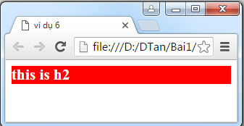
5. Vị trí đặt CSS:
Ví dụ:
/*File html Demo*/
<html>
<head>
<title> ví dụ 6</title>
<link href="mycss.css" rel="stylesheet">
</head>
<body>
<h2> this is h2</h2>
</body>
</html>
Kết quả
/*File css : mycss.css*/
h2
{
font-weight:bold;
font-size:16pt;
color:white;
background-color:red;
}

Slide 46
6. Một số thuộc tính thông dụng
Nền: Background-color: màu nền; Background-image: url(tên hình)
Văn bản: color: màu; font-family: kiểu chữ; font-size:cỡ (px,pt); font-weight:bold (đậm); …
Tạo viền: Border: độ dày, kiểu viền, màu
*Kiểu viền: solid (nét liền), dashed (nét đứt), dotted (nét chấm)
Định khoảng cách: padding (bên trong), margin (bên ngoài).
Căn lề: float: left (trái)
Đối tượng text:
Text-decoration: none (không gạch chân)
underline: gạch chân
text-transform: uppercase;
line-height: độ giãn dòng (nên kết hợp thuộc tính display:block)

Slide 47
6. Một số thuộc tính thông dụng
Ví dụ:
p {
padding: 15px 8px;
font-size: 15px;
font-family: "Roboto Regular";
color: red;
text-transform: uppercase;
border:1px solid #ffffff;
}

Slide 48
6. Một số thuộc tính thông dụng
Các thuộc tính thẻ <a>:
*a: định dạng cho các link chưa được nhắp
*a:hover: định dạng khi rê chuột vào link
*a:active: định dạng cho link đang nhắp chuộc (chưa nhả)
*a:visited: định dạng cho link đã được nhấp
Ví dụ:
a {color: #000000;}
a:hover {color: #169bd8; }
a:active {color: #169bd8; }
a:visited {color: #169bd8; }

Slide 49

6. Một số thuộc tính thông dụng
Đối tượng Table (bảng biểu): tạo dữ liệu dạng bảng hoặc layout
Cấu trúc:
<table>
<th> </th> (dòng tiêu đề)
<tr>
<td> ô 1.1</td>
<td> ô 1.2</td>
</tr>
<tr>
<td> ô 2.1</td>
<td> ô 2.2</td>
</tr>
</table>
Kết quả

Slide 50
6. Một số thuộc tính thông dụng
Đối tượng Table (bảng biểu):
Các thuộc tính :
width, height: (px, %)
border: đường viền
border-collapse: collapse (tạo thành đường viền duy nhất)
vertical-align = top/ bottom/ middle
text-align: center;
padding: (khoảng cách)
….
Định dạng cho ô (td)
- Các thẻ định khối: div, article, sesion

Slide 51
6. Một số thuộc tính thông dụng
Đối tượng Input (Các thẻ INPUT ):
<input type=“loại input” name =“ tên” value =“giá trị”>
Các loại input:
Text Box
- Text - password
Submit Button
-Thường -submit
-Reset - file
Radio button
Checkbox
Hidden

Slide 52
Các thuộc tính thông dụng của input
value chỉ định một giá trị khởi tạo cho phần tử input
Value=“giá trị khởi tạo”
- readonly chỉ đinh phần tử input chỉ có thể đọc (không thể thay đổi dữ liệu trên phần tử đó)
- size chỉ định kích thước của trường input (số ký tự)
- height và width chỉ định chiều rộng và cao của phần tử <input>
- maxlength chỉ định độ dài tối đa cho phép của trường input
- autofocus là một thuộc tính boolean.
- placeholder xác định một gợi ý mà miêu tả giá trị mong đợi cho trường input, sẽ được thay thế khi nhập mới

Slide 53
III. CÁC ĐỐI TƯỢNG TRÊN TRANG HTML
Thẻ HTML
<p>; <br>; <div>; <h1>;
Tên thẻ HTML5 | Chức năng
<article> | Một bài viết trong trang
<header> | Phần đầu của một trang hoặc một khu vực trong trang
<footer> | Phần cuối của một trang hoặc một khu vực trong trang
<section> | Tạo một khu vực trong trang
<audio> | Chèn âm thanh, âm nhạc vào website
<embed> | Nhúng các ứng dụng bên ngoài vào website (như plug-in)
<video> | Chèn video hoặc một bộ phim vào website

Slide 54
a. KHÁI NIỆM - Dùng để phân biệt các thẻ giống nhau. (cùng 1 loại thẻ có định dạng khác nhau) - Dùng để tạo ra style mới theo ý muốn
III. CÁC ĐỐI TƯỢNG TRÊN TRANG HTML
ID, CLASS:
b. CÁCH TẠO
ID= “tenid” vd: <div id=‘’containner”>
(id tuyệt đối không được dùng lặp lại)
Class=“tenclass” vd: <div class=‘’menu”>
Lưu ý: tên class không được bắt đầu bằng số (vd: 1cot, 2vien)

Slide 55
HỎI/ ĐÁP
Câu 1: Cấu trúc đơn giản của một trang HTML được khai báo theo thứ tự là:
A. HEAD, HTML, BODY
B. HEAD, TITLE, BODY
C. HEAD, BODY, HTML
D. HTML, HEAD, BODY
Câu 2: Để xác định kiểu chữ, kích thước, màu sắc... Ta dùng thẻ:
A. <color>
B. <font>
C. <fontstyle>
D. <fontsize>

Slide 56
HỎI/ ĐÁP
Câu 3: Đâu là tag tạo ra tiêu đề web kích cỡ lớn nhất.
A. <heading>
B. <h1>
C. <h6>
D. <head>
Câu 4: Đâu là tag tạo ra chữ in đậm
A. <b>
B. <bold>
C. <bld>
D. <bb>

Slide 57
HỎI/ ĐÁP
Câu 5: Tag nào dùng để chèn 1 hình vào web?
A. <image src="image.gif">
B. <img>image.gif</img>
C. <img src="image.gif">
D. <img href="image.gif>
Câu 6: Dòng nào tuân theo đúng cú pháp của css?
A. Body {color: black}
B. {body;color:black}
C. Body:color=black
D. {body:color=black(body}

Slide 58
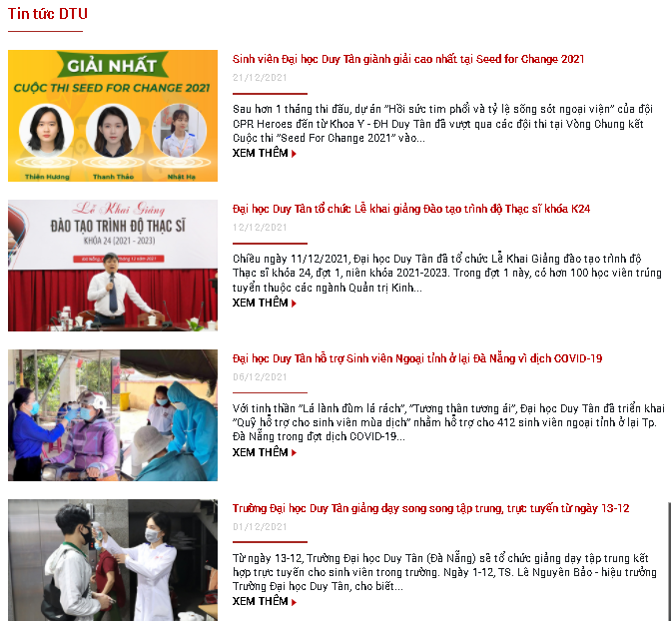
Sử dụng các thẻ HTML và CSS, thiết kế giao diện sau
CÂU HỎI BÀI TẬP

Slide 59
KẾT THÚC

